Slide 1
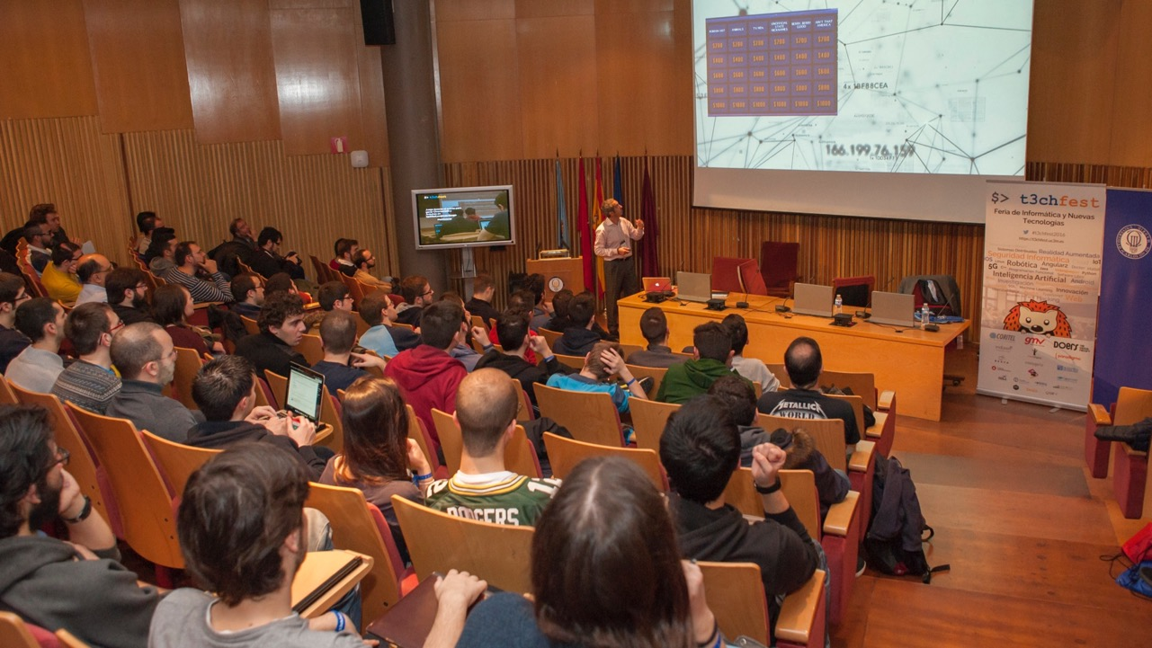




Streaming de vídeo avanzado con HTML5
David González Clemente
ATRESMEDIA
9 y 10 de febrero
#T3chFest2017

Slide 2



David González Clemente
Twitter: @danotrilogic
E-mail: danotrilogic@gmail.com
9 y 10 de febrero
#T3chFest2017

Slide 3
INDICE
Introducción
Conceptos básicos de codificación
Streaming adaptativo
Desarrollo de players con MSE
9 y 10 de febrero
#T3chFest2017

Slide 4
INTRODUCCIÓN
9 y 10 de febrero
#T3chFest2017

Slide 5
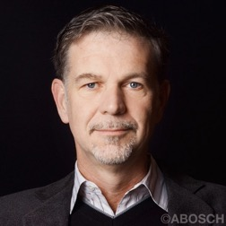

“En 1997, Reed Hastings fue a alquilar la película Apollo 13 a un videoclub durante 48 horas.”
“Por un descuido fue a devolverla varios días más tarde y ¡quisieron cobrarle un recargo de 40$!”
9 y 10 de febrero
#T3chFest2017

Slide 6


“Comenzaron enviando DVDs a casa de los suscriptores por correo ordinario”.
“En 2007 anunciaron que lanzarían video en streaming…”
“Hoy sirven vídeo a más de 93 millones de usuarios en todo el mundo.
9 y 10 de febrero
#T3chFest2017

Slide 7
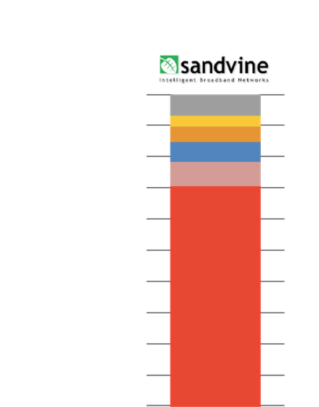
Peak period traffic composition – North America
“El entretenimiento representa un 71,02% tráfico en internet durante el horario de primetime.”
7.33%
3.80%
NETFLIX
35,15%
4.44%
Youtube
17,53%
5.69%
7.72%
Outside Top 5
Amazon video
4,26%
Communications
Otros HTTP
4,19%
Social Networking
iTunes
2,91%
Gaming
Web Browsing
Hulu
2,68%
Filesharing
Otros SSL
2,53%
71.02%
Storage
Descarga de juegos Xbox One
2,18%
Marketplaces
Facebook
1,89%
Real-Time Entertainment
1,73%
Bittorrent
Downstream - 2016
9 y 10 de febrero
#T3chFest2017

Slide 8
EVOLUCIÓN DEL VIDEO EN LA WEB
La era de los PLUGINS
La era del
VIDEO HTML5
La era del
API Media Source
90’s
-
2009
2010
-
2014
>=
-
2015
FLASH
REALMEDIA
WINDOWS MEDIA
DESCARGA
PROGRESIVA
<VIDEO>
STREAMING
ADAPTATIVO
9 y 10 de febrero
#T3chFest2017

Slide 9

WORKFLOW DE VIDEO TÍPICO
ENCODER
PACKAGER
HTTP SERVER
9 y 10 de febrero
#T3chFest2017

Slide 10
CONCEPTOS BÁSICOS
DE CODIFICACIÓN
9 y 10 de febrero
#T3chFest2017

Slide 11
CONTENEDORES
VIDEO STREAM
video sample
video sample
video sample
video sample
video sample
video sample
video sample
video sample
MULTIPLEXACIÓN
“Un contenedor o formato es un fichero capaz de almacenar video, audio y otros datos de forma estructurada y optimizada para su reproducción.”
AUDIO STREAM
FICHERO CONTENEDOR
audio sample
audio sample
audio sample
audio sample
audio sample
audio sample
audio sample
audio sample
Header
Video packet
Audio packet
Data packet
Video packet
Audio packet
Data packet
Video packet
Audio packet
Data packet
Video packet
Audio packet
Data packet
…
DATA STREAM
DEMULTIPLEXACIÓN
data sample
data sample
data sample
data sample
data sample
data sample
data sample
data sample
9 y 10 de febrero
#T3chFest2017

Slide 12
“Un códec es un programa o dispositivo hardware capaz de codificar o decodificar una señal o flujo de datos digitales”
H.264 es el códec de vídeo más popular, su uso en navegadores llegó de la mano de Flash y tiene muy buen soporte de hardware.
H.265 es su sucesor, aunque no tiene actualmente soporte en ningún navegador.
VP8 y VP9 son códec desarrollados por Google, cada vez tienen mayor adopción.
AV1 es la gran apuesta de la Alliance for Open Media se trata de la unión de varios códecs libres (Thor, VP10 y Daala).
EAC3 y AC4 son propiedad de Dolby, muy usados en contenidos con audio multicanal.
OPUS es el nuevo códec de audio libre.
CONTENEDOR
CONTENEDOR
MP4
WEBM
 | Propietarios / con royalty | Libres / código abierto
Video | H.264 / AVC H.265 / HEVC | VP8 VP9 AV1
Audio | MP3 AAC / HE-AAC EAC3 AC4 | VORBIS OPUS
9 y 10 de febrero
#T3chFest2017

Slide 13
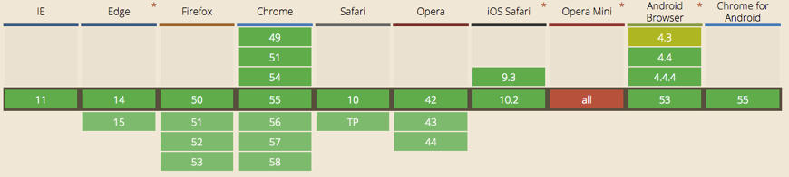
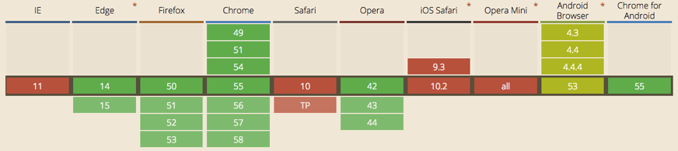
Can I use H.264
“El soporte de H.264 se mantiene de forma artificial debido a que algunas compañías soportan los royalties de los navegadores libres.”
Can I use VP8 / VP9
“Algunas empresas como Apple no ofrecen soporte para códecs libres en sus navegadores.”
9 y 10 de febrero
#T3chFest2017

Slide 14
TIPOS DE FOTOGRAMAS EN UN CODEC DE VÍDEO
Los fotogramas tipo I se codifican independientemente de otros fotogramas
Los fotogramas tipo P usan información de los fotogramas I o P precedentes
Los fotogramas tipo B usan información de los fotogramas I o P precedentes o sucesores
I
B
P
B
P
B
P
B
P
I
B
P
GROUP OF PICTURES (GOP)
9 y 10 de febrero
#T3chFest2017

Slide 15
FFMPEG
“La navaja suiza del streaming en internet”
Es una herramienta increíblemente útil para escalar, convertir y codificar video. Incluso podemos utilizarlos para hacer contribuciones de señales en directo.
Es el core de los flujos de codificación de importantes plataformas de vídeo como por ejemplo Youtube o Netflix.
Incluye la herramienta FFPROBE que sirve para obtener información y metadatos de infinidad de formatos de vídeo.
La herramienta FFPLAY es un player muy básico pero a la vez ligero y portable.
Es open source y sus librerías pueden utilizarse para desarrollar potentes aplicaciones de tratamiento de video.
9 y 10 de febrero
#T3chFest2017

Slide 16
FFMPEG
“La navaja suiza del streaming en internet”
Obtener información de los streams y el formato de un vídeo.
ffprobe -i video.mp4 -show_streams -show_format -print_format json
Reproducir un vídeo
ffplay video.mp4
Enviar una secuencia de imágenes de un vídeo.
ffmpeg -i video.mp4 imagen%d.jpg
Componer un vídeo a partir de secuencias de imágenes.
ffmpeg -f image2 -i imagen%d.jpg –r 25 video.mp4
9 y 10 de febrero
#T3chFest2017

Slide 17
FFMPEG
“La navaja suiza del streaming en internet”
Codificar vídeo a H.264
ffmpeg -i video.mkv -codec:v libx264 -b:v 3000k -codec:a aac -b:a 128k -preset slower video_h264.mp4
Codificar vídeo a VP9
ffmpeg -i video.mkv -codec:v libvpx-vp9 -b:v 3000k -codec:a libvorbis -b:a 128k -preset slower video_vp9.webm
Hacer un screencast:
ffmpeg -video_size 1024x768 -framerate 25 -f x11grab -i :0.0+100,200 -f pulse -ac 2 -i default output.mkv
Hacer una emisión en directo a Youtube desde la:
ffmpeg -f avfoundation -video_size 320x240 -framerate 30 -i 0 -f flv rtmp://a.rtmp.youtube.com/live2/…
9 y 10 de febrero
#T3chFest2017

Slide 18
STREAMING
ADAPTATIVO
9 y 10 de febrero
#T3chFest2017

Slide 19
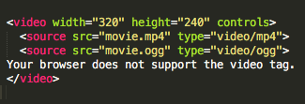
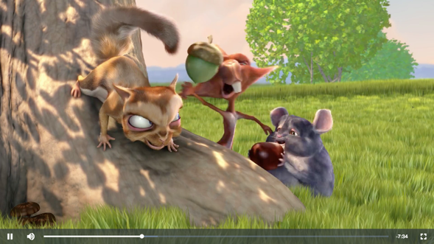
DESCARGA PROGRESIVA
“El contenido se va descargando poco a poco mediante una única conexión HTTP.”
“Es muy común en entrega de publicidad y vídeos cortos.”
9 y 10 de febrero
#T3chFest2017

Slide 20
“No importa el bitrate que elijas, será inadecuado para la mayoría de los usuarios.”
Rebuffering
Experiencia de usuario por debajo de lo esperado
9 y 10 de febrero
#T3chFest2017

Slide 21



1
2
3
4
5
6
4
5
ANCHO DE BANDA
1
2
3
4
5
6
3
6
CALIDAD
CALIDAD
1
2
3
4
5
6
1
2
TIEMPO
TIEMPO
TIEMPO
9 y 10 de febrero
#T3chFest2017

Slide 22














HDS
Smooth
Streaming
HLS
DASH
CMAF
9 y 10 de febrero
#T3chFest2017

Slide 23

DASH
El Manifest es un XML que describe los segmentos disponibles
El fichero de inicialización contiene las cabeceras del vídeo para poder decodificar los segmentos
Ficheros de segmento, contiene el vídeo / audio
MPD
INIT
SEG
9 y 10 de febrero
#T3chFest2017

Slide 24
MPD
PERIOD
ADAPTATION SET
REPRESENTATION
Adaptation set 1
Representation 1
Init Fragment
MPD
Adaptation set 2
Representation 2
Fragment 1
Period
…
Adaptation set 3
Fragment 2
Period
…
…
Fragment 3
…
Adaptation set N
…
9 y 10 de febrero
#T3chFest2017

Slide 25
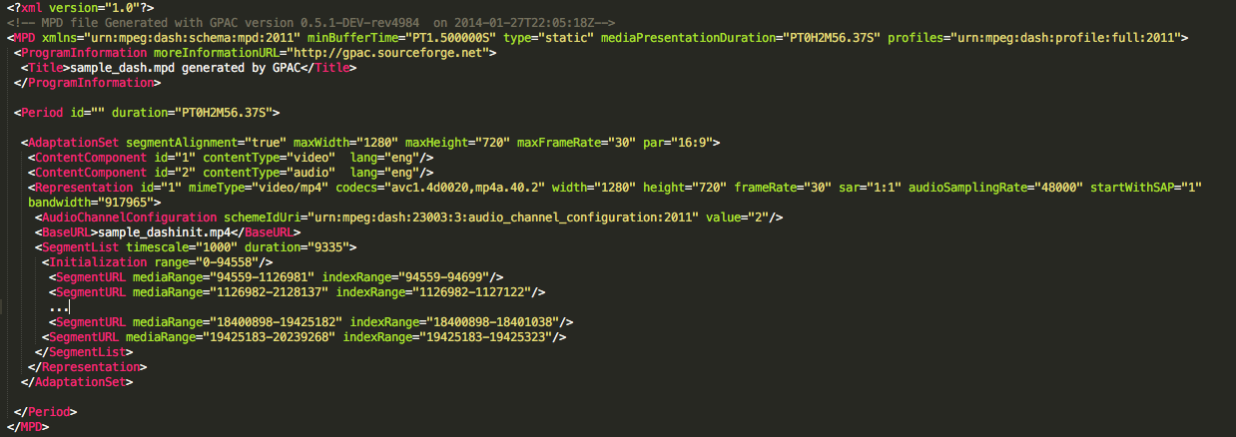
MPD
9 y 10 de febrero
#T3chFest2017

Slide 26
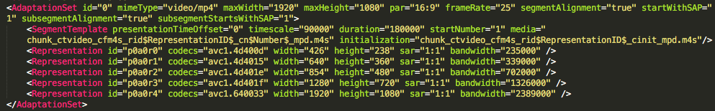
SEGMENT TEMPLATE
9 y 10 de febrero
#T3chFest2017

Slide 27
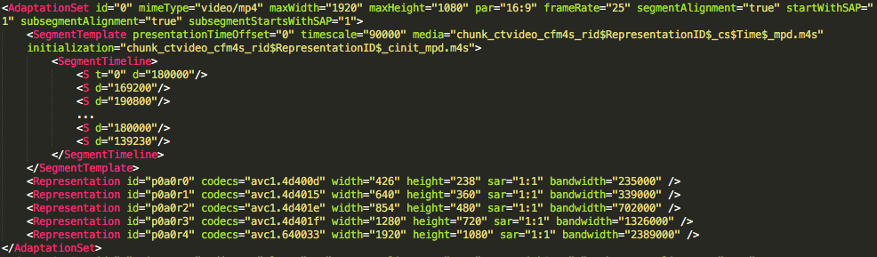
SEGMENT TIMELINE
9 y 10 de febrero
#T3chFest2017

Slide 28
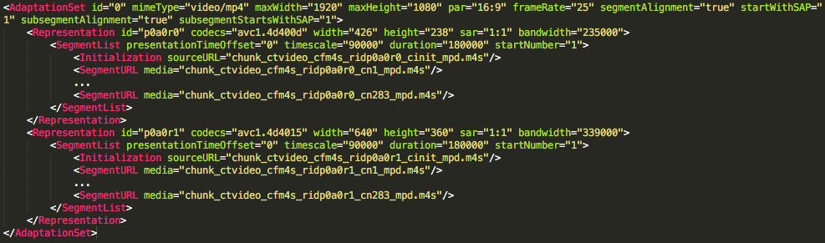
SEGMENT LIST
9 y 10 de febrero
#T3chFest2017

Slide 29
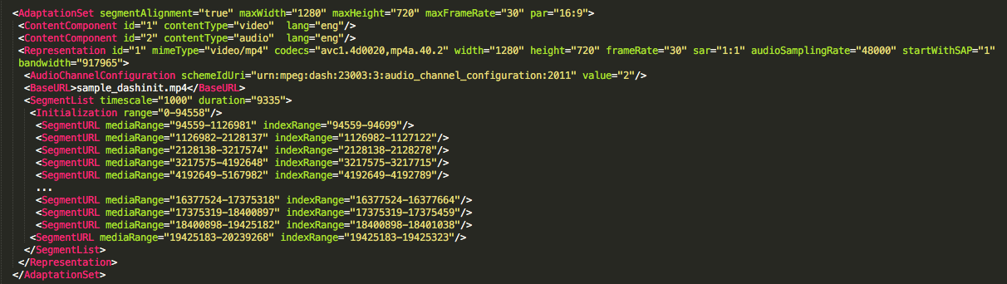
SEGMENT BYTE-RANGE
9 y 10 de febrero
#T3chFest2017

Slide 30
SEGMENTACIÓN DE VÍDEO
VIDEO STREAM
GOP1
GOP2
GOP3
GOP4
GOP5
GOP6
GOP7
GOP8
HEADER
GOP1
GOP2
GOP3
GOP4
GOP5
GOP6
GOP7
GOP8
video_init.mp4
video_1.m4v
video_2.m4v
video_3.m4v
video_4.m4v
AUDIO STREAM
SAMPLE 1
SAMPLE 2
SAMPLE 3
SAMPLE 4
SAMPLE 5
SAMPLE 6
SAMPLE 7
SAMPLE 8
SAMPLE 9
SAMPLE 10
SAMPLE 11
SAMPLE 12
SAMPLE 13
SAMPLE 14
SAMPLE 15
SAMPLE 16
HEADER
SAMPLE 1
SAMPLE 2
SAMPLE 3
SAMPLE 4
SAMPLE 5
SAMPLE 6
SAMPLE 7
SAMPLE 8
SAMPLE 9
SAMPLE 10
SAMPLE 11
SAMPLE 12
SAMPLE 13
SAMPLE 14
SAMPLE 15
SAMPLE 16
audio_init.mp4
audio_1.m4a
audio_2.m4a
audio_3.m4a
audio_4.m4a
9 y 10 de febrero
#T3chFest2017

Slide 31


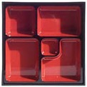
Git: https://github.com/google/shaka-player
Desarrollador: Google
Live: SI
https://github.com/gpac/gpac
Desarrollador: GPAC
Live: Si
https://github.com/axiomatic-systems/Bento4
Desarrollador: Axiomatic Systems
Live: No
9 y 10 de febrero
#T3chFest2017

Slide 32
DESARROLLO DE PLAYERS
CON MSE
9 y 10 de febrero
#T3chFest2017

Slide 33
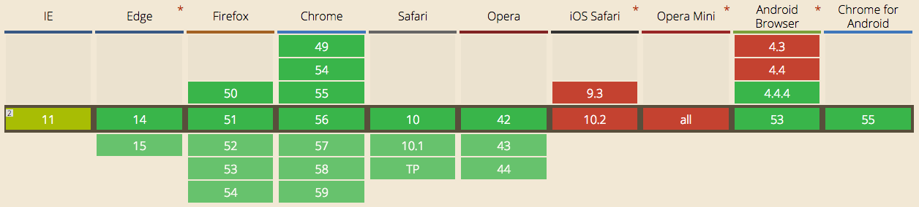
MEDIASOURCE EXTENSIONS
Es un API que agrega opciones de origen basadas en búfer al vídeo de HTML5 para admitir la reproducción en streaming
9 y 10 de febrero
#T3chFest2017

Slide 34
VENTAJAS DE USAR MEDIASOURCE EXTENSIONS
Permite a JavaScript construir streams de video o audio intependientemente de cómo se obtienen los datos
Define un modelo que facilita su uso para streaming adaptativo, live streaming, inserción de publicidad, time-shifting y edición de video.
Minimiza la necesidad de parseo de video o audio en javascript.
No es necesario el uso de ningún plugin para la reproducción de contenido.
9 y 10 de febrero
#T3chFest2017

Slide 35


MSE
<VIDEO>
Track Buffer
Audio decoder
SourceBuffer
MediaSource
Track Buffer
Video decoder
SourceBuffer
9 y 10 de febrero
#T3chFest2017

Slide 36
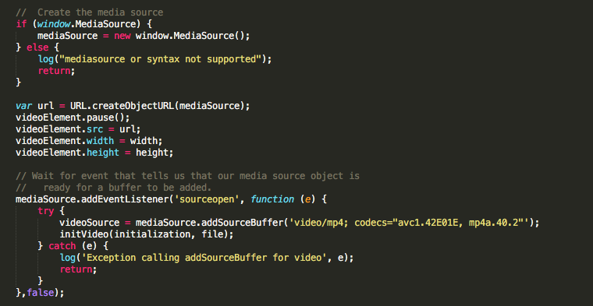
Iniciar MediaSource
Fuente: https://msdn.microsoft.com/es-es/library/dn551368.aspx
Descargar y parsear Manifest
Determinar ancho de banda inicial
Cargar segmento de inicialización
Descargar segmento del stream
Enviar el segmento a MSE
Determinar ancho de banda
¿cambio?
9 y 10 de febrero
#T3chFest2017

Slide 37
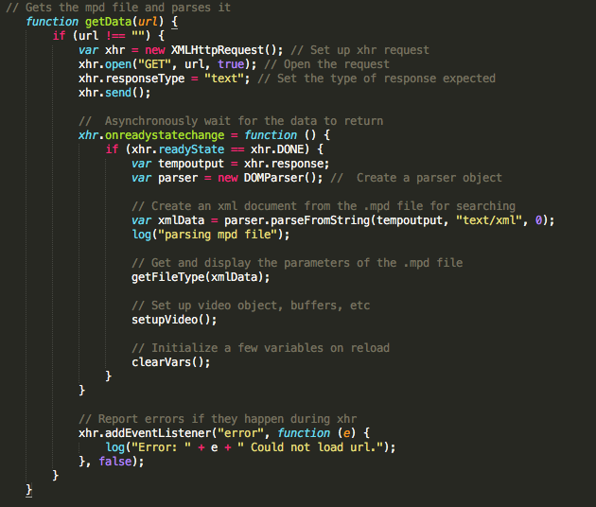
Iniciar MediaSource
Fuente: https://msdn.microsoft.com/es-es/library/dn551368.aspx
Descargar y parsear Manifest
Determinar ancho de banda inicial
Cargar segmento de inicialización
Descargar segmento del stream
Enviar el segmento a MSE
Determinar ancho de banda
¿cambio?
9 y 10 de febrero
#T3chFest2017

Slide 38
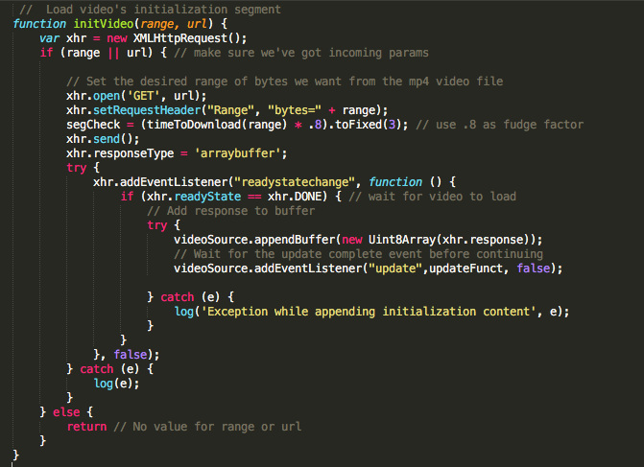
Iniciar MediaSource
Fuente: https://msdn.microsoft.com/es-es/library/dn551368.aspx
Descargar y parsear Manifest
Determinar ancho de banda inicial
Cargar segmento de inicialización
Descargar segmento del stream
Enviar el segmento a MSE
Determinar ancho de banda
¿cambio?
9 y 10 de febrero
#T3chFest2017

Slide 39
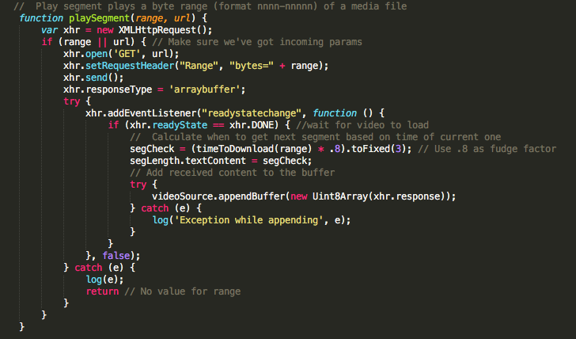
Iniciar MediaSource
Fuente: https://msdn.microsoft.com/es-es/library/dn551368.aspx
Descargar y parsear Manifest
Determinar ancho de banda inicial
Cargar segmento de inicialización
Descargar segmento del stream
Enviar el segmento a MSE
Determinar ancho de banda
¿cambio?
9 y 10 de febrero
#T3chFest2017

Slide 40



Git: https://github.com/google/shaka-player
Desarrollador: Google
Formato: MPEG-DASH
https://github.com/Dash-Industry-Forum/dash.js/
Desarrollador: DASH Industry members
Formato: MPEG-DASH
https://github.com/dailymotion/hls.js/tree/master
Desarrollador: Dailymotion
Formato: HLS
9 y 10 de febrero
#T3chFest2017

Slide 41
¡GRACIAS!
9 y 10 de febrero
#T3chFest2017

